Slide 1

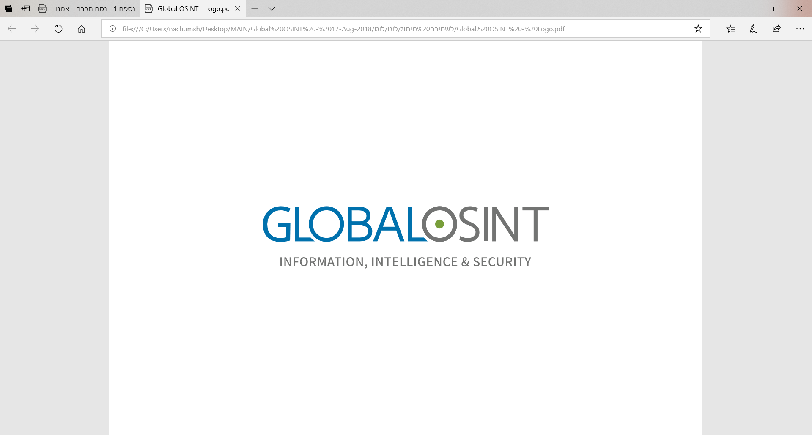
שיעור מס' 1:
עולם המידע הגלוי – מהפכת האינטרנט
הדרכה: ד"ר נחום שילה, מנכ"ל - גלובל אוסינט מודיעין עסקי בע"מ
עריכה: גב' רונית נחמיה – מפמ"רית מגמת מידע ונתונים, משרד החינוך

Slide 2
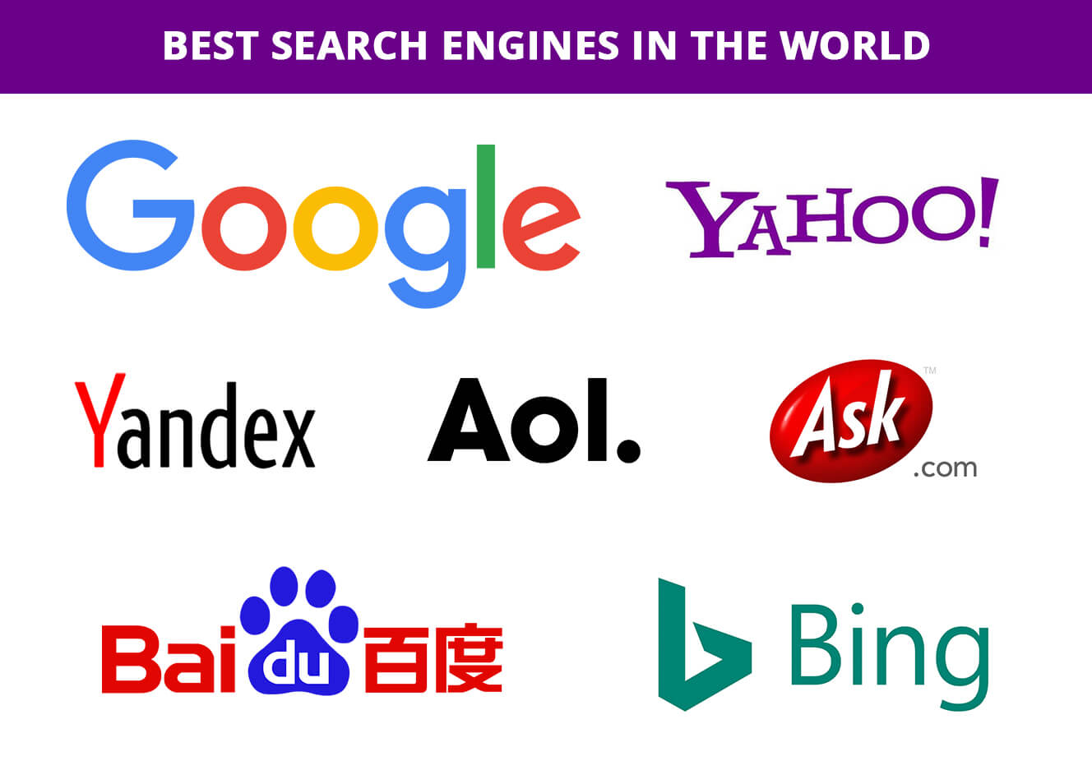

מה זה "אוסינט" ?
"אוסינט" = מודיעין ממקורות גלויים (Open-Source Intelligence)
פעם (עד סוף שנות ה-90) – היה האוסינט דליל ומשעמם (רדיו, טלוויזיה, עיתונות מודפסת- מקורות "מטעם מישהו") ולעיתים הגיע והופק ב-"דיליי".
כיום – האוסינט הוא עולם ומלואו. רשת האינטרנט מאפשרת לנו להשיג מיידית מידע מטריליוני אתרים, אלפי מנועי חיפוש, אלפי רשתות חברתיות, תמונות לווין, "מלשינונים", "רשימות שחורות", מסמכים מודלפים ועוד ועוד...

Slide 3
עולם הרשתות החברתיות
נדבך חשוב באוסינט הינו עולם הרשתות החברתיות.
הרשתות החברתיות שינו מקצה לקצה את פוטנציאל איסוף המידע ממקורות גלויים. האדם הפרטי/הבודד/"הבלתי נספר" יכול לומר את דברו.
הרשתות החברתיות משקפות את כניסתנו ל"עולם בלי סודות". מה שמועלה לרשת – נשאר בה !!!
המידע הזורם ברשות אלו - מהיר ("ויראלי"), אינו ניתן לשליטה או להגבלה, עדכני ובלא מעט מקרים – מדויק למדי וייחודי.
אנליסט העושה שימוש ברשתות חברתיות – מרגיש כמו ילד בחנות צעצועים, אולם הכמות העצומה של המידע מציבה אתגר של יכולת איתור ויכולת הערכת מקורות.

Slide 4
האם כל אחד יכול להפיק אוסינט? כן ולא !!!
לכל אחד (כמעט) יש נגישות למחשב ולאינטרנט, אבל...
לא כל אחד יכול למצוא את המידע הדרוש מהר, לפעמים תוך דקות
לא כל אחד יודע להבחין בין מקור אמין לבין מקור בלתי-אמין ("פייק ניוז")
לא כל אחד יודע להבחין בין פרופיל אמיתי ל"בוט" ברשתות החברתיות
לא כל אחד יודע לשחזר חומר שנמחק מהאינטרנט לפני שנים
לא כל אחד יודע לאתר מוצר ספציפי מתוך קטלוג של מיליוני מוצרים
לא כל אחד יודע כיצד לקחת מותג ולזהות מי החברה העומדת מאחוריו
לא כל אחד יודע לקחת מידע ולהופכו למודיעין

Slide 5

מיהם צרכני המידע האינטרנטי? כל אחד, בכל העולם !!!
גורמי אבטחה
תאגידים וחברות
חוקרים פרטיים
אנשים פרטיים
עורכי דין
מוסדות אקדמיים
חברות הזנק
מלכ"רים
עיתונאים
רשויות אכיפה

Slide 6
יתרונות האוסינט
מדוע כדאי להשתמש באוסינט?
זמינות המידע – ניתן להשגה תמיד, מכל מקום בעולם.
יעילות כלכלית – יחס גבוה מאוד של החזר על השקעה.
קבילות משפטית – ניתן להציג מידע גלוי בבתי משפט.
יכולת "להלבין" מידע שהושג ממקורות לא-גלויים.
יכולת להכווין ולייעל את איתור המידע ממקורות אחרים

Slide 7

שימוש ביצירות מוגנות בזכויות יוצרים ואיתור בעלי זכויות
השימוש ביצירות במהלך שידור זה נעשה לפי סעיף 27א לחוק זכות יוצרים, תשס"ח-2007. אם הינך בעל הזכויות באחת היצירות, באפשרותך לבקש מאיתנו לחדול מהשימוש ביצירה, זאת באמצעות פנייה לדוא"ל rights@education.gov.il

